Slide 1

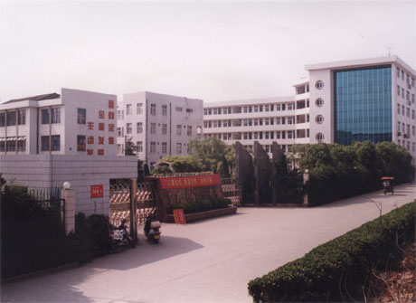

7.6余角和补角

Slide 2

㈡:合作学习:
1:请各组同学把书翻到 P₁₈₂ 进行观察、讨论, 猜想
A
1
2
=
O
B
图7-32
∠1+ ∠2 ∠AOB
α
β
=
A
O
B
∠α+ ∠β ∠AOB
图7-33
2:对上述的猜想请同学们能用什么方法加以说明?
度量法(量角器)

Slide 3


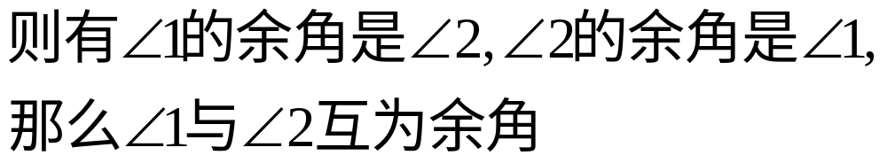

余角 与 补角 的定义
余角:如果两个角的和是90⁰,那么称这两个角互为余角
补角:如果两个角的和是180⁰,那么称这两个角互为补角.
补角与余角是两个角之间的相互关系。
补角与余角与角的位置无关，只与它的角的度数有关。

Slide 4
余角 与 补角 的 性 质
3、填空：
（1） ∠α的余角=90°－ ；
（2） ∠ β的余角= －∠ β 。
∠α
90°
想一想
若∠α =∠β,那么∠α的余角和∠β的余角
有何关系?
由此我们可得: 同角或等角的余角相等,
同角或等角的补角相等.

Slide 5

例 题 解 析
例2 已知一个角的补角是这个角的余角的3倍，
求这个角的度数。
解:
(90-x)
设这个角为x度,则这个角的余角是 度,补角是 度.
(180-x)
由题意,得180-x=3(90-x)
解方程,得x=45
所以这个角的度数为45°

Slide 6


随堂练习
◣ ◢
巩固
随堂练习
余角
如果两个角的和是直角，那么称这两个角互为 ；
和是平角
的两个角称作互为补角；
补角与余角是两个角之间的相互关系。
补角和余角与角 无关，
的位置
数量
只与它的 有关。
同角或等角
同角或等角
的余角相等,
的补角相等；

Slide 7


今天我们学了什么？
余角、补角的概念：
（1） 和为直角的两个角称互为余角；
（2） 和为平角的两个角称互为补角；
余角、补角的性质：
（1） 同角或等角的余角相等；
（2） 同角或等角的补角相等；
注意完全平方公式和平方差公式不同：

Slide 8

7.6 (2) 余角和补角

Slide 9

合作学习:
先观察下图,∠1+∠2有怎样的数量关系?你是怎样判断的?
∠1+∠2= 90°
1
2
∠1=40.6°, ∠2=49.4°
再观察下图,∠3+∠4有怎样的数量关系?你是怎样判断的?
∠3+∠4= 180°
3
4
∠3=51.3 °
∠4=128.7 °

Slide 10

小结:
概 念
定 义
数量关系
注意点
若两个锐角和是90⁰,则就说这两个角互为余角,其中一个角是另一个角的余角
①互余、互补是指两个角
互为余角
(互余)
∠1 +∠2=90º
②互余、互补只跟角度的大小有关与位置无关
若两个角的和是180⁰,则就说这两个角互为补角,其中一个角是另一个角的补角
互为补角
(互补)
∠α+∠β=180º

Slide 11
余角 与 补角 的判断
1、 如图，已知∠1=42°，
∠ 2=138°， ∠ 3=48°，
问图中有没有互余或互补的角?
1
3
2
解:
互为余角的有:∠1和∠3.
互为补角的有:∠1和∠2
理由: ∵ ∠1=42°，∠ 3=48°
∵ ∠1=42°，∠ 2=138°
∴ ∠1+∠3=90 °
∴ ∠1+∠2=180 °
即∠1和∠3互为余角
即∠1和∠2互为补角

Slide 12
余角 与 补角 的判断
2、如图，点O为直线AB上一点， ∠AOC=90⁰,
OD是∠BOC内的一条射线。
图中哪些角互为余角?
哪些角互为补角?
C
D
A
O
B
解:
互为余角的有：
∠COD和∠DOB
互为补角的有：∠AOC和∠COB, ∠AOD和∠DOB
理由: ∵ ∠ AOC=90⁰
∵ ∠AOC+∠COB= 180 °,
∠AOD+∠DOB = 180 °
∴ ∠ COD + ∠DOB =90°
即∠COD 与∠DOB互为余角
即∠AOC与∠COB,
∠AOD+∠DOB互为补角

Slide 13

㈣:细心算一算:看谁对
1.如图，已知∠α= 25º42’ ， 则 ∠α 的余角
= ， ∠α 的补角= 。
64º18'
154º18'
2.已知一个余角是60º15', 则这个角的补角是: .
150º15'
3.已知∠β =35º, 则∠β的余角的补角是: .
125º
归纳小结:
90º -∠α
180º -∠α
∠α的余角= ，∠α的补角= 。
∠α的补角= ∠α的余角+ 90º 。
∠α余角的补角=90º +∠α (∠α是锐角 ) 。

Slide 14
课 内 练 习
1.已知∠α= 60°32′则∠α的余角等于_____ 。
则∠α的补角等于 .
29°28′
119°28′
30 °
2 . 如果∠α的余角是的2倍,则∠α= .如果∠1补角是∠1的3倍，则∠1= .
45 °
3.如图，OA⊥OB，OC⊥OD，且∠COB=50°，则∠AOD= 。
130°
解：∵ ∠AOC = 90°－50°=40°
∠BOD = 90°－50°=40°
∴ ∠AOD = ∠AOC＋ ∠COB＋ ∠BOD
= 40° ＋ 50° ＋ 40°
=130 °
C
A
B
┐
O
D

Slide 15


㈤:动手画一画:比谁快
一:已知∠α，如图利用三角尺画出下列各角
① ∠α 的余角 ② ∠α 的补角
1
3
α
α
4
2
题问:
⑴ ∠α的余角可以怎么画?是否还有其它画法?
⑵比较∠1与∠2的大小。
( ∠1= ∠2 )
⑶由⑴、⑵ 可得出何种结论。
⑷对∠α的补角是否有同样结论。
小结得出
(互余和互补的性质) :
①同角或等角的余角相等
②同角或等角的补角相等

Slide 16


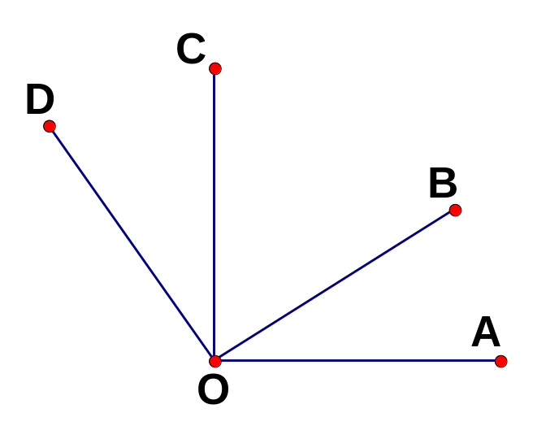
P183
例 题 解 析
例1 如图，已知∠AOC= ∠BOD=90⁰ ，
指出图中还有哪些角相等，并说明理由。
解:∠AOB = ∠COD
∵ ∠AOC =∠BOD=90⁰
∴ ∠AOB +∠BOC=90⁰
∵ ∠DOC =∠BOC=90⁰
即∠AOB 与∠DOC 都是∠BOC的余角
∴ ∠AOB =∠DOC
(理由?)
(同角的余角相等)

Slide 17
拓 展 练 习
4、如图，OB平分∠COD，∠AOB=90°，∠AOC=125°，求比∠COD的补角小19°3′59″的角的度数。
OB平分∠COD
A
D
解：∠BOC＝
∠AOC－∠AOB
＝125°－90°
＝35°
125°
O
B
35°
∠BOD ＝ ∠BOC ＝35°
C
∠COD ＝ 2∠BOC =35⁰×2 ＝70°
∠COD的补角 ＝110°
∴所求的角 ＝110°－19°3′59″＝90°56′1″。

Slide 18


㈦:试一试:看谁会
如图A、B、O在同一直线上, ∠1= ∠2、找出图中①相等的角②互补的角。
解:
相等的角有: ∠AOD= ∠BOC
C
D
互补的角有:
∠1与∠BOC
∠2与∠AOD
1
2
A
B
∠1与∠AOD
O
∠2与∠ BOC

Slide 19
㈧:做一做,看谁快
1:已知∠α的余角是∠α的2倍。求 ∠α的度数。
( 解得:∠α = 30º )
2 :若∠1的补角是∠1的3倍。求∠1的度数。
( 解得:∠1 = 45º )
3 :已知一个角的补角是它的2.5倍。求这个角的余角。
( 解得:这个角的余角60º)

Slide 20

四:课堂小结
1：互余、互补的概念及性质。
2：能运用互余、互补的性质进行解题。

